Slide 1
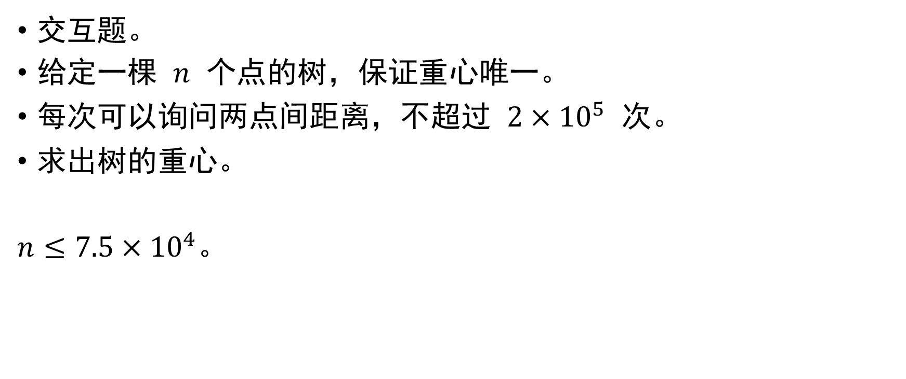
CF1761G Centroid Guess
交互题。
给定一棵 $n$ 个点的树，保证重心唯一。
每次可以询问两点间距离，不超过 $2×{10}^{5}$ 次。
求出树的重心。
$n≤7.5×{10}^{4}$。

Slide 2
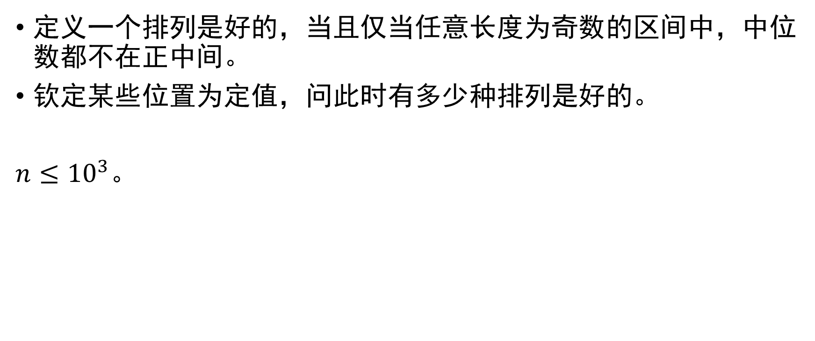
CF1761F1 Anti-median (Easy Version)
定义一个排列是好的，当且仅当任意长度为奇数的区间中，中位数都不在正中间。
钦定某些位置为定值，问此时有多少种排列是好的。
$n≤{10}^{3}$。

Slide 3
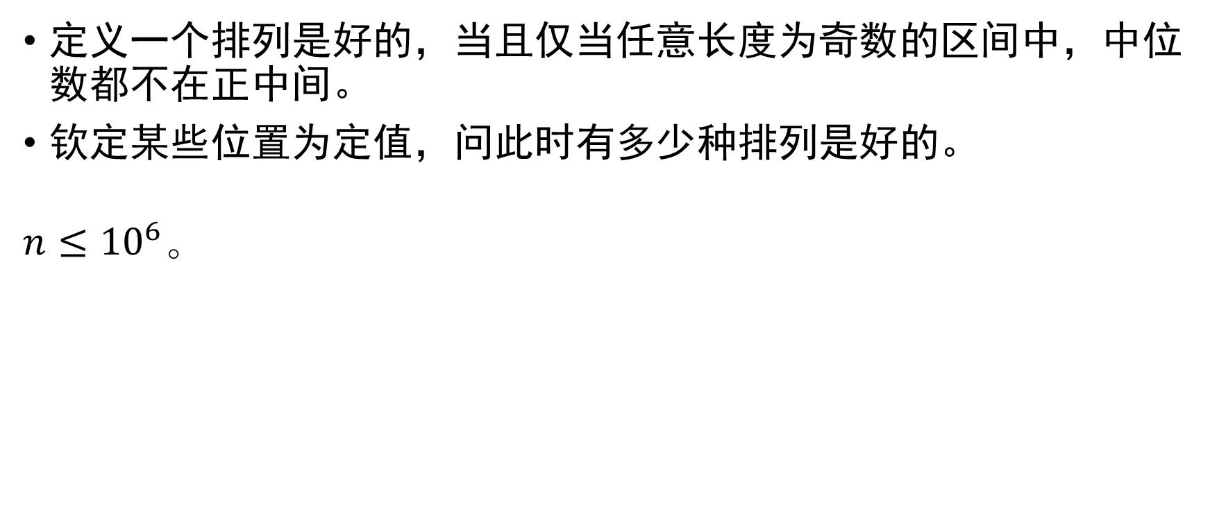
CF1761F2 Anti-median (Hard Version)
定义一个排列是好的，当且仅当任意长度为奇数的区间中，中位数都不在正中间。
钦定某些位置为定值，问此时有多少种排列是好的。
$$n≤{10}^{6}。$$

